Slide 1
1
3
3
مراجعة
الدرس 12
الدرس 11
الدرس 10
الدرس 9

Slide 2






أيقونات توجيهية
توجيهات الأستاذ(ة)
تعيين تلميذ للإجابة
المرور بين الصفوف
عرض فيديو
المرور للشريحة الموالية بعد عرض الفيديو.
العمل في ثنائيات

Slide 3
برمجة الأسبوع الثالث
(ة)خاص بالأستاذ
الدرس 10
الدرس 9
الدرس 1
الأعداد من 20 إلى 50 (2)
الأعداد من 20 إلى 50 (1)
فصل الملايين: قراءة وكتابة
الدرس 12
الدرس 11
حل مسائل متعلقة بالجمع أو الطرح (3)
مقارنة الأعداد من 20 إلى 50
مراجعة
مُراجَعَةُ دُروسِ الْأُسْبوعِ الثالث

Slide 4
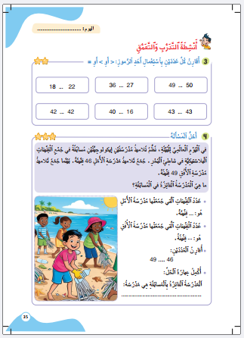
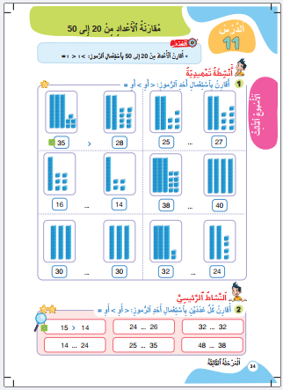
درس اليوم
(ة)خاص بالأستاذ
مقارنة الأعداد من 20 إلى 50

Slide 5



(ة)خاص بالأستاذ
مراحل الدرس
1
افتتاح الدرس
1
12
1
2
5
نمذجة
1
ممارسة موجهة
3
20
1
ممارسة مستقلة
4
1
اختتام الدرس
5

Slide 6
(ة)خاص بالأستاذ
عند نهاية الدرس
على الأقل 80% من المتعلمين سيكونون قادرين على:
مقارنة الأعداد من 20 إلى 50

Slide 7


مرحباً بكم في درس جديد مع مجد وندى

Slide 8

(ة)خاص بالأستاذ
افتتاح الدرس
1
تصحيح الواجبات المنزلية
الجمع بالإكمال
أنشطة تمهيدية

Slide 9
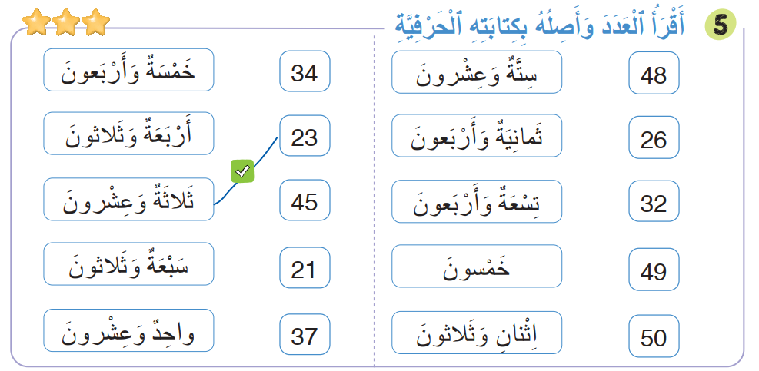
خذوا كراساتكم ، صححوا النشاط رقم 5 الصفحة 33

Slide 10
(ة)خاص بالأستاذ
افتتاح الدرس
1
تصحيح الواجبات المنزلية
الجمع بالإكمال
أنشطة تمهيدية

Slide 11
انتبهوا كيف سأكمل إلى العشرة لحساب مجموع العددين 8 و5
8 + 5 =

Slide 12
سأستعين بعلبتي العشرة و أمثل العددين 8 و5
ما هو مكمل العدد 8 للعشرة ؟ مكمل العدد 8 للعشرة هو 2
8 + 5

Slide 13
سأفكك 5 إلى 3 و2
8
+
2
+
3

Slide 14
الآن سأضيف 2 ل 8 ثم سأحسب.
8
+
2
+
3

Slide 15
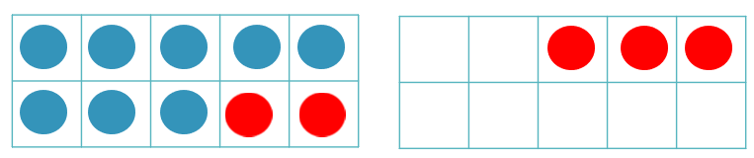
لدي 10 = 2 +8 أكتب 10 ثم أضيف 3 و أكتب زائد 3
8
+
2
+
3
10
+
3

Slide 16
لدي 13 = 3 + 10 أكتب 13 إذن 13 = 5 + 8
8
+
2
+
3
10
+
3
13

Slide 17
إذن 13 = 5 + 8
8 + 5 =
13

Slide 18
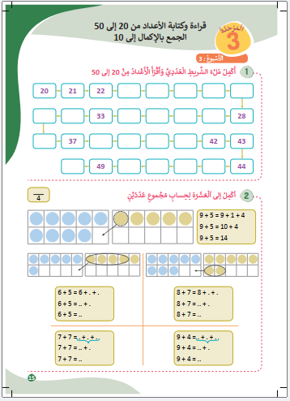

خذوا كراسات الحساب الذهني الصفحة 15 ستنجزون هذه العمليات ، انتظروا الانطلاقة

Slide 19

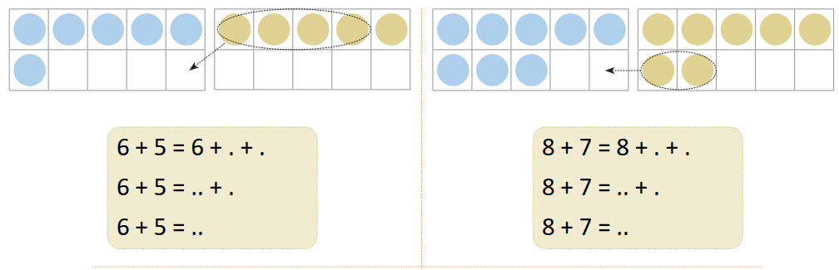

لاحظوا التمثيل ثم أَكملوا إلى العشرة لحساب مجموع العددين - لديكم دقيقة
1

Slide 20
صححوا .
يسأل الأستاذ(ة) التلاميذ عن عدد الأخطاء المرتكبة لتحديد بطل الحساب الذهني ويحفز المتعثرين
8
+
4
2
6
+
+
5
4
4
+
1
10
+
1
10
+
5
11
15

Slide 21
(ة)خاص بالأستاذ
افتتاح الدرس
1
تصحيح الواجبات المنزلية
الجمع بالإكمال
أنشطة تمهيدية

Slide 22


خذوا ألواحكم

Slide 23
قارنوا العددين 15 و 12
15
12

Slide 24
ارفعوا الألواح

Slide 25

صححوا : نقارن رقمي العشرات هناك تساو ، ننتقل لمقارنة رقمي الوحدات : 5 أكبر من 2.
إذن 15 أكبر من 12 نضع الرمز <
15
12

Slide 26
قارنوا العددين 11 و 11
11
14

Slide 27
ارفعوا الألواح

Slide 28
صححوا : نقارن رقمي العشرات هناك تساو ، ننتقل لمقارنة رقمي الوحدات : 1 أصغر من 4.
إذن 11 أصغر من 11 نضع الرمز >
11
14

Slide 29
(ة)خاص بالأستاذ
نمذجة
2
مقارنة الأعداد من 20 إلى 50

Slide 30


انتبهوا الآن، سنتعرف مع ندى و مجد كيف نقارن الأعداد من 20 إلى 50

Slide 31

عرض فيديو النمذجة

Slide 32
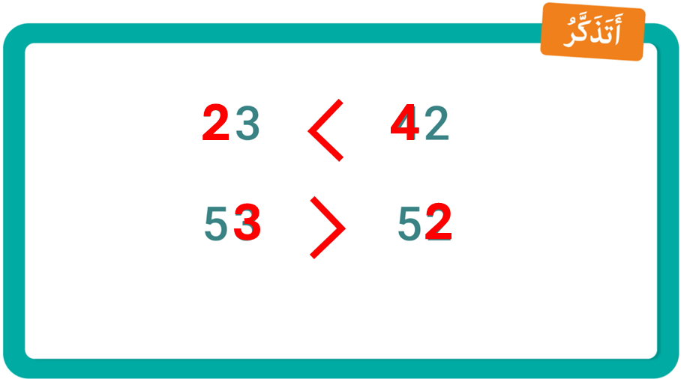
من يذكرنا بخطوات مقارنة عددين من رقمين ؟

Slide 33
(ة)خاص بالأستاذ
ممارسة موجهة
3
النشاط 1
النشاط 2
النشاط 3

Slide 34
انتبهوا ، نريد أن نقارن العددين 43 و 47
سننجز هذا النشاط خطوة خطوة
43
47

Slide 35

ماذا نفعل في الخطوة الأولى ؟ من يقارن رقمي العشرات في العددين ؟
أضع الرمز
3
أقارن رقمي الوحدات
2
أقارن رقمي العشرات
1
43
47

Slide 36
نصحح : رقم العشرات في العدد 43 هو 4 و في 47 هي 4 إذن هناك تساو 4 = 4
أضع الرمز
3
أقارن رقمي الوحدات
2
أقارن رقمي العشرات
1
43
47

Slide 37
ماذا نفعل في الخطوة الثانية ؟ من يقارن رقمي الوحدات في العددين ؟
أضع الرمز
3
أقارن رقمي الوحدات
2
أقارن رقمي العشرات
1
43
47

Slide 38
نصحح : رقم الوحدات في 43 هو 3 ورقم الوحدات في 47 هو 7
لدينا 3 أصغر من 7
أضع الرمز
3
أقارن رقمي الوحدات
2
أقارن رقمي العشرات
1
43
47

Slide 39
ماذا نفعل في الخطوة الثالثة ؟
أضع الرمز
3
أقارن رقمي الوحدات
2
أقارن رقمي العشرات
1
43
47

Slide 40
ضعوا الرمز المناسب لمقارنة العددين 43 و47
أضع الرمز
3
أقارن رقمي الوحدات
2
أقارن رقمي العشرات
1
43
47

Slide 41
ارفعوا الألواح

Slide 42
صححوا : 43 أصغر من 47 نضع الرمز أصغر من :
أضع الرمز
3
أقارن رقمي الوحدات
2
أقارن رقمي العشرات
1
43
47

Slide 43
(ة)خاص بالأستاذ
ممارسة موجهة
3
النشاط 1
النشاط 2
النشاط 3

Slide 44
خذوا ألواحكم

Slide 45
قارنوا العددين 28 و35
28
35

Slide 46
ارفعوا الألواح

Slide 47
صححوا : 28 أصغر من 35 نضع الرمز أصغر من ، من يشرح لنا كيف توصل للجواب ؟
28
35

Slide 48
قارنوا العددين 24 و21
24
21

Slide 49
ارفعوا الألواح

Slide 50
صححوا : 24 أكبر من 21 نضع الرمز أكبر من ، من يشرح لنا كيف توصل للجواب ؟
24
21

Slide 51
قارنوا العددين 39 و39
39
39

Slide 52
ارفعوا الألواح

Slide 53
صححوا : 39 يساوي 39 نضع الرمز يساوي ، من يشرح لنا كيف توصل للجواب ؟
39
39
=

Slide 54
قارنوا العددين 40 و8
40
8

Slide 55
ارفعوا الألواح

Slide 56
صححوا : 40 أكبر من 8 نضع الرمز أكبر من ، من يشرح لنا كيف توصل للجواب ؟
40
8

Slide 57
(ة)خاص بالأستاذ
ممارسة موجهة
3
النشاط 1
النشاط 2
النشاط 3

Slide 58

الآن خذوا كراساتكم الصفحة 34 سنطبق ما تعلمناه في النشاط رقم 2؛ سأشرح لكم التعليمة. انتظروا الانطلاقة.

Slide 59


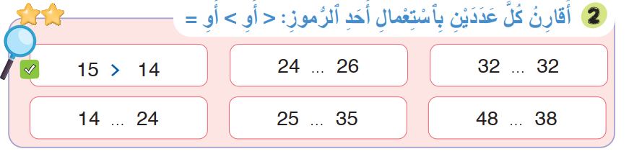
لديكم 7 دقائق للإنجاز؛ سأمر بين الصفوف لمساعدتكم؛
7

Slide 60

الآن ستشتغلون في ثنائيات كل واحد يقارن إنجازه مع إنجاز زميله، استعينوا ببطاقة التذكر

Slide 61
نصحح جماعة :
يعين الأستاذ(ة) بعض المتعلمين للقيام إلى السبورة بالتناوب للتصحيح
=

Slide 62
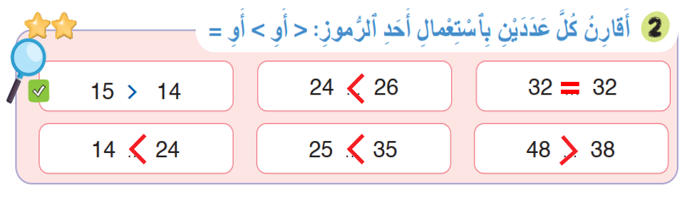
صححوا

Slide 63
(ة)خاص بالأستاذ
ممارسة مستقلة
4
أنجز بمفردي

Slide 64


الآن ستنجزون النشاط رقم 3 الصفحة 34 .
سأمر بين الصفوف لمساعدتكم و مراقبة كراساتكم .
7

Slide 65
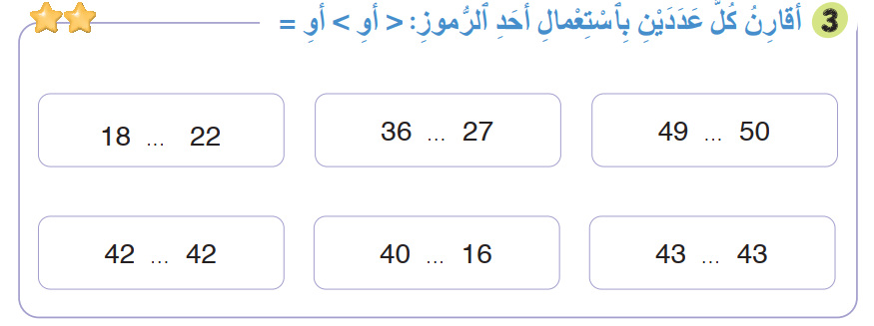
النشاط رقم 3

Slide 66
صححوا
=
=

Slide 67
(ة)خاص بالأستاذ
اختتام الدرس
5

Slide 68
انتبهوا جيدا! في المنزل، ستنجزون الأنشطة المتبقية على الصفحتين 34 و35

Slide 69
إلى اللقاء في الحصة القادمة.

Slide 70


(ة)خاص بالأستاذ
بناء على إنجازات المتعلمين خلال الممارسة المستقلة

